Slide 1

SRP Single Responsebility - Eine kurze Übersicht von Marc-Dennis Haberland

Slide 2
Kernaussage
Die Single Responsebility legt fest das eine Klasse nur eine einzige Verantwortung haben darf.
Warum ist das Wichtig?
Die Wartbarkeit ist verbessert
Vermeidung von Bugs z.B. Memory Leaks
Clean-Code welcher leichter für andere Developer zu lesen ist

Slide 3
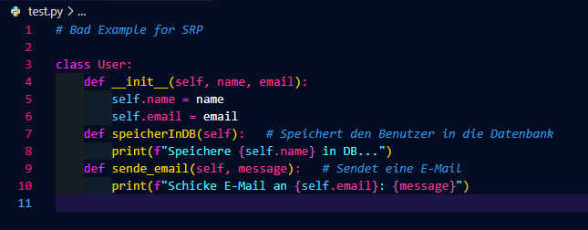
Bad Example
Hier haben wir eine Klasse, die zwei Aufgaben übernimmt:
1. Sie speichert Benutzerdaten.
2. Sie kümmert sich um das Senden von E-Mails.
Problem:
Die Klasse mischt Datenbank-Logik und E-Mail-Versand.
Wenn sich etwas in der DB ändert, müssen wir die Klasse ändern und riskieren, dass der E-Mail-Versand kaputtgeht. Das verstößt gegen SRP.

Slide 4
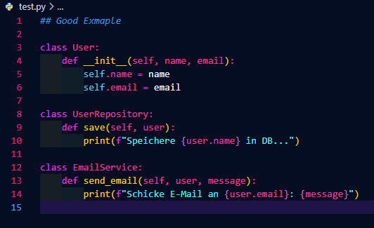
Good Example with SRP
Wir trennen die Aufgaben in 2 separate Klassen: Eine Klasse für die Benutzer-Daten (User) und eine Klasse für das Speichern (UserRepository)
Vorteile: Jede Klasse hat eine einzige Aufgabe.
Änderungen in der Datenbank betreffen nicht den E-Mail-Versand.
Wenn sich das E-Mail-System ändert, muss nur die EmailService-Klasse angepasst werden.

Slide 5

Vielen Dank
Marc-Dennis Haberland

